Slide 1




Ministerio de Economía y Finanzas
REVELACIONES EJERCICIO FISCAL 2025

Slide 2

Antecedentes
El Ministerio de Economía y Finanzas a través de la Subsecretaría de Contabilidad Gubernamental, desde el año 2021 elabora y presenta Estados Financieros bajo Normativa Internacional de Contabilidad del Sector Público (NICSP), para lo cual se solicitó a las entidades del Sector Público no Financiero revelar la información según lo señala la Norma Técnica de Contabilidad Gubernamental en sus NTCG considerando la materialidad de los saldos contables correspondientes para los ejercicios fiscales 2021, 2022, 2023, 2024 y 2025.

Slide 3
Acuerdos Ministeriales
Acuerdo Ministerial Nro. MEF-MEF-2025-0006-A de 24 de junio de 2025, actualización del Catálogo General de Cuentas Contables del Sector Público no Financiero.
Acuerdo Ministerial Nro. 007 de 04 de febrero de 2025, incorporación de cuentas contables dentro del Catálogo General de Cuentas Contables del Sector Público no Financiero y de ítems presupuestarios dentro del Clasificador Presupuestario de Ingresos y Egresos del Sector Público.
Acuerdo Ministerial Nro. MEF-MEF-2025-0020-A de 19 de septiembre de 2025, actualización del Catálogo General de Cuentas Contables del Sector Público no Financiero.

Slide 4
Base Legal: Normativa de Contabilidad Gubernamental
Exposición de Información
“… En las revelaciones (notas explicativas) a los reportes, se expondrán los hechos o situaciones cuantitativas y cualitativas que puedan influir en los análisis y decisiones de los usuarios de la información”
Numeral 7
“Las revelaciones a los Estados Financieros son las aclaraciones o explicaciones de los hechos económicos que se presenta en los movimientos contables, estas representan información adicional que no se encuentra directamente reflejada en los estados financieros”.
Principios Contables
NTCG 38-Presentación de Estados Financieros

Slide 5
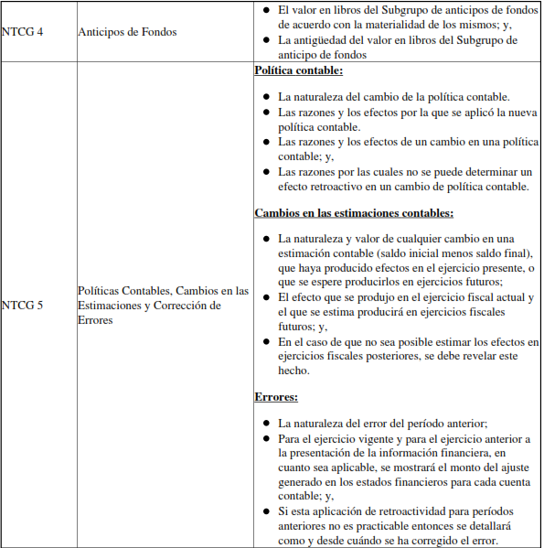
REVELACIONES EJERCICIO FISCAL 2025
Circular Nro. MEF-SCG-2026-0001-C
La Subsecretaría de Contabilidad Gubernamental dispone a las Entidades que conforman el Sector Público no Financiero, verificar los hechos económicos efectuados en el ejercicio fiscal 2025, determinar la materialidad de la información financiera y revelar según lo señala la Norma Técnica de Contabilidad Gubernamental en sus NTCG de acuerdo al siguiente detalle

Slide 6
Consideraciones
Las revelaciones a los Estados Financieros del ejercicio 2025 deben remitirse en formato PDF y deben contener las firmas de responsabilidad del/la Contador/a y del/la Director/a Financiero/a de la entidad.
Se deben remitir hasta el 27 de febrero de 2026 (fecha impostergable) al correo electrónico rev_SPNF@finanzas.gob.ec; el asunto del correo debe decir: “Revelaciones 2025 - Código institucional”
Ej: Revelaciones 2025 – 32099990000 Ministerio de Salud Pública - Planta Central).

Slide 7
Pasos para elaborar las revelaciones de los Estados Financieros 2025
La entidad deberá obtener sus saldos contables al 31 de diciembre de 2025
La entidad deberá descargar el Catálogo General de Cuentas Contables del SPNF
La entidad deberá descargar la Circular Nro. MEF-SCG-2026-0001-C
La entidad deberá descargar el formato para elaborar sus revelaciones

Slide 8
Ejemplos
Revelaciones según la Normativa de Contabilidad Gubernamental en sus NTCG

Slide 9
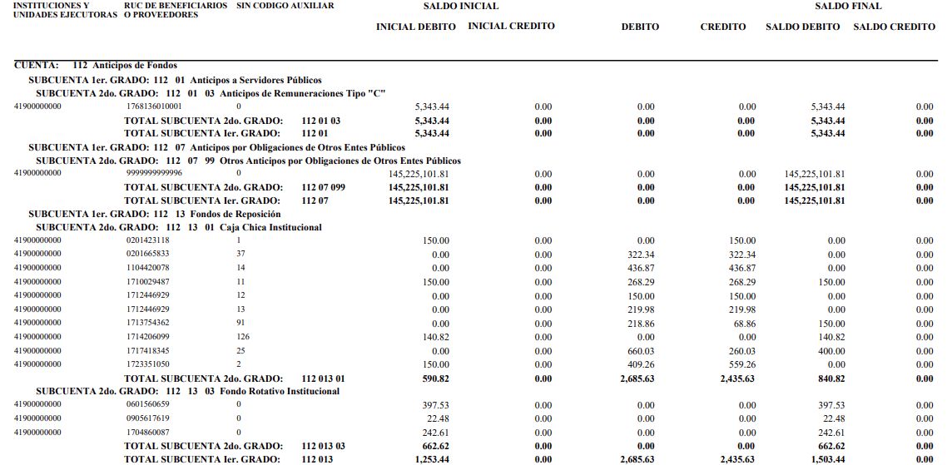
NTCG 4 Anticipo de Fondos

Slide 10
NTCG 4 Anticipo de Fondos
Información a Revelar
El saldo de la cuenta contable “Otros Anticipos por Obligaciones de Otros Entes Públicos”, por un monto de USD145.225.101,81, corresponde a valores incorporados contablemente, para regularizar el registro de Fondeo de manejo integrado de liquidez del Tesoro Nacional del Proyecto Cocinas de Inducción PEC, en los meses de noviembre del año 2021, julio de 2022, julio y diciembre 2023.
El saldo de la cuenta contable “Anticipos por Devengar de Ejercicios Anteriores – Construcción de Obras” por un valor de USD409.096,09 corresponde a contratos del ex Ministerio de Hidrocarburos de los años 2003, 2004 y 2008.
El saldo de la cuenta contable “De Cartas de Crédito por Devengar de Ejercicios Anteriores” por un valor de USD48.495.061,40 corresponde a: Registros pendientes por amortizar, el saldo se mantiene en los registros contables desde 2016.
El saldo de la cuenta contable “Anticipos por Devengar de Ejercicios Anteriores – Compra de Bienes y/o Servicios” por un valor de USD913.198,20 corresponde a contratos de las entidades fusionadas (Electricidad, Secretaría de Hidrocarburos y Minería) y sus saldos se reflejan como iniciales en septiembre del 2018.
El valor en libros del Subgrupo de anticipos de fondos de acuerdo con la materialidad de los mismos; y,
La antigüedad del valor en libros del Subgrupo deanticipo de fondos.

Slide 11
NTCG 5 Políticas Contables, Cambios en las Estimaciones y Corrección
El Gobierno Autónomo Provincial de Cuenca el 01 de mayo de 2022 adquirió un tractor por USD150.000,00 cuya vida útil es de 10 años. Al 30 de junio de 2025 tenemos los siguientes datos: Valor contable USD150.000,00 Depreciación acumulada USD42.750,00 Valor en libros USD107.250,00 Con fecha 01 de julio de 2025, el técnico afín determina que la vida útil del tractor debe ser por un total de 8 años de acuerdo a las especificaciones técnicas que tiene la maquinaria. En este sentido, el departamento financiero procede a recalcular la depreciación acumulada, en virtud del cambio de la vida útil del bien y su nuevo Cuota de Depreciación Proporcional (CDP).

Slide 12
NTCG 5 Políticas Contables, Cambios en las Estimaciones y Corrección

Slide 13
NTCG 5 Políticas Contables, Cambios en las Estimaciones y Corrección
Información a Revelar
Producto del recálculo de vida útil de una Maquinaria y Equipo (Tractor) en condiciones normales, el Gobierno Autónomo Provincial de Cuenca reestimó la Cuota de Depreciación Proporcional y la Depreciación Acumulada, cuyo efecto financiero en el ejercicio fiscal 2025 se refleja en el aumento del Gasto de depreciación de Bienes de Administración (639.01) y en la depreciación acumulada (141.99.04) por un valor de USD10.687,50.
A partir del 01 de julio 2025, el incremento del gasto por depreciación y de la depreciación acumulada de la Maquinaria y Equipo (Tractor) es de USD281,25 como resultado de: [Recálculo del Valor depreciación mensual (USD1.406,25) - Valor depreciación mensual anterior (USD1.125,00)].
La naturaleza y valor de cualquier cambio en una estimación contable (saldo inicial menos saldo final), que haya producido efectos en el ejercicio presente, o que se espere producirlos en ejercicios futuros;
El efecto que se produjo en el ejercicio fiscal actual y el que se estima producirá en ejercicios fiscales futuros; y,
En el caso de que no sea posible estimar los efectos en ejercicios fiscales posteriores, se debe revelar este hecho.

Slide 14
NTCG 6 Cuentas por Cobrar
El saldo del subgrupo “Cuentas por Cobrar” al 31 de diciembre de 2025 es de USD11.183.665,60, la materialidad dentro de este subgrupo contable se refleja en las cuentas:
“Cuentas por Cobrar Venta de Bienes y Servicios con USD8.434.256,88.
“Cuentas por Cobrar Rentas de Inversiones y Multas” con USD2.468.8.5,05 y “Cuentas por Cobrar Impuesto al Valor Agregado – Compras” es de USD280.603,67.
El saldo de la cuenta contable “Cuentas por Cobrar de Años Anteriores” es de USD16.404.183,81; la materialidad dentro de este subgrupo contable se refleja en las “Cuentas por Cobrar Años Anteriores Venta de Bienes y Servicios” con USD8.919.106,12; “Cuentas por Cobrar Años Anteriores Renta de Inversiones y Multas” por USD3.574.445,24.
Información a Revelar
El valor en libros por cada clase de las cuentas por cobrar, de acuerdo con la materialidad de los mismos;
La antigüedad del valor en libros de las cuentas por cobrar;
El valor de las bajas de las cuentas por cobrar, y una breve descripción de las circunstancias o eventos que determinaron el ajuste patrimonial de las mismas; y,
El valor de las cuentas por cobrar que fueron reconocidas como cuentas de dudosa recuperación (cuenta contable “Deudores Financieros no Recuperables”), así como, una breve descripción de las circunstancias o eventos que determinó dicho ajuste

Slide 15
NTCG 6 Cuentas por Cobrar
El saldo de la cuenta contable “Cuentas por Cobrar del Año Anterior” es de USD2.385.328,00, la materialidad dentro de este subgrupo contable se refleja en las “Cuentas por Cobrar del Año Anterior Venta de Bienes y Servicios” por USD2.384.662,90.
El saldo de la cuenta contable “Cuentas por Cobrar de Años Anteriores” es de USD4.304.750,48, la materialidad dentro de este subgrupo contable se refleja en la cuenta “Cuentas por Cobrar de Años Anteriores” con USD4.259.520,32 (anticipos a proveedores dados por la EX SENAGUA).
Los valores detallados en el subgrupo “Cuentas por Cobrar” son de corto plazo.
Los saldos detallados en las “Cuentas por Cobrar de Años Anteriores Ventas de Bienes y Servicios” y “Cuentas por Cobrar Años Anteriores Renta de Inversiones y Multas, tienen una antigüedad de 7 años. Los valores detallados en las “Cuentas por Cobrar del Año Anterior Venta de Bienes y Servicios” tiene una antigüedad de 1 año. Cabe indicar que se están realizando las gestiones de cobro correspondiente.
Información a Revelar
El valor en libros por cada clase de las cuentas por cobrar, de acuerdo con la materialidad de los mismos;
La antigüedad del valor en libros de las cuentas por cobrar;
El valor de las bajas de las cuentas por cobrar, y una breve descripción de las circunstancias o eventos que determinaron el ajuste patrimonial de las mismas; y,
El valor de las cuentas por cobrar que fueron reconocidas como cuentas de dudosa recuperación (cuenta contable “Deudores Financieros no Recuperables”), así como, una breve descripción de las circunstancias o eventos que determinó dicho ajuste

Slide 16
NTCG 9 Inventarios
Información a Revelar
Método de valoración de los inventarios en función de la política contable.
El valor de los consumos de inventarios
Los valores de las reversiones en las rebajas de valor que son reconocidas en el estado de resultados del período. Las circunstancias o eventos que hayan producido la reversión de las rebajas de valor; y
Los montos por donación de inventarios.
eSBYE

Slide 17
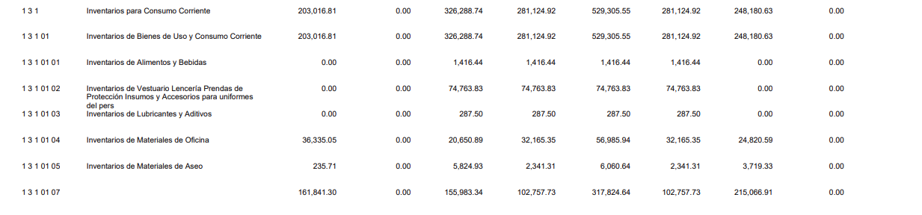
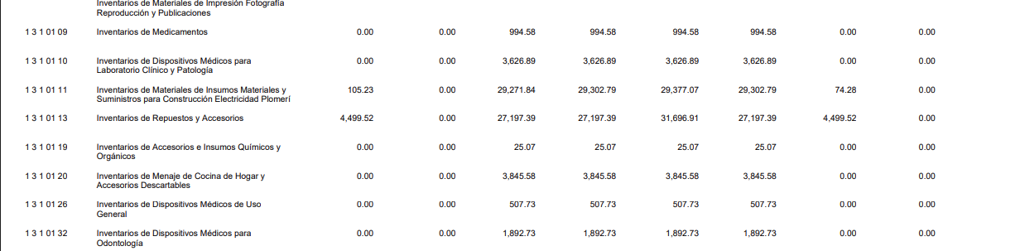
NTCG 9 Inventarios
eSIGEF

Slide 18
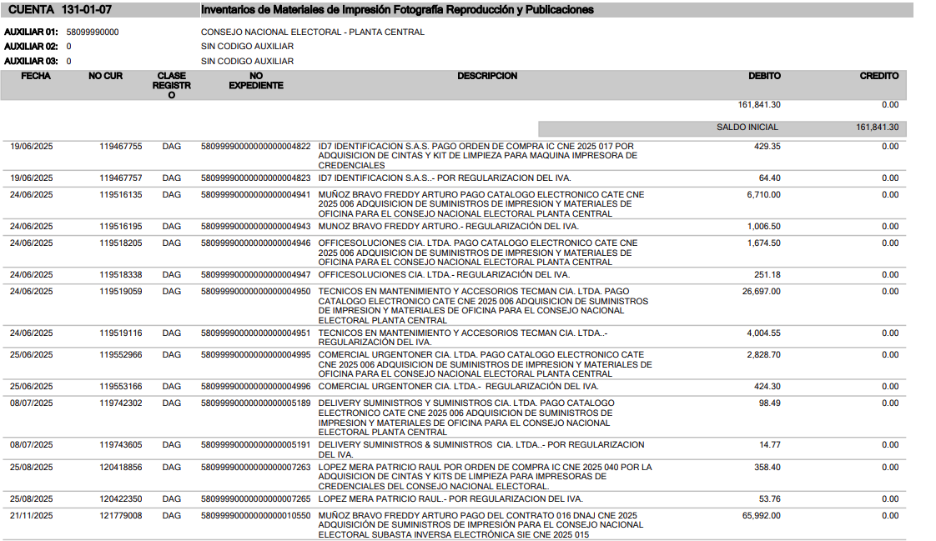
NTCG 9 Inventarios
COMPRAS

Slide 19
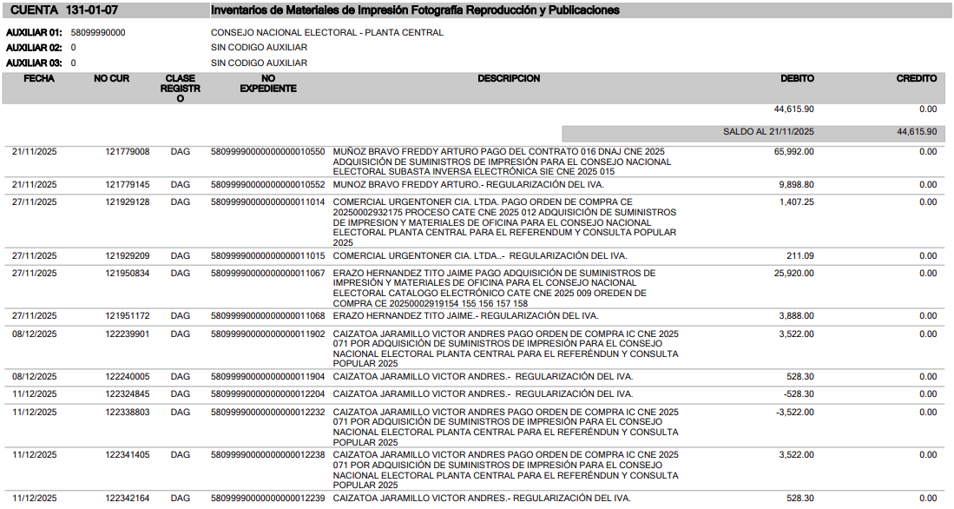
NTCG 9 Inventarios
COMPRAS

Slide 20
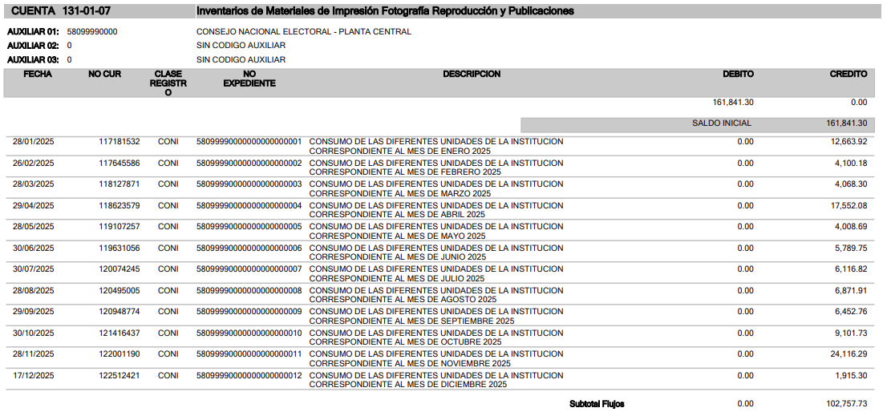
NTCG 9 Inventarios
CONSUMOS

Slide 21
NTCG 9 Inventarios
Resumen del movimiento contable de la cuenta de Inventarios de Materiales de Impresión Fotografía Reproducción y Publicaciones
Cuenta Contable | Saldo Inicial | (+) Ingresos | (-) Consumos | (-) Donaciones Entregadas | (+) Donaciones Recibidas | (-) Bajas | (=) Saldo Final
131.01.07 | 161.841,30 | 155.983,34 | 102.757,73 | 0,00 | 0,00 | 0,00 | 215.066,91
Información a Revelar
Los inventarios se están reconociendo al costo de adquisición.
Las disminuciones de inventarios están controladas a través del método de costo promedio ponderado conocido como CPP.
Las adquisiciones realizadas durante el año 2025 para la cuenta 131.01.07 corresponde a un monto de $ 155.983,34.
El monto de consumos de inventarios de la cuenta 131.01.07 para el año 2025 es de $ 102.757,73.
En el ejercicio fiscal 2025 no se reconocieron hechos económicos por donaciones entregadas y recibidas.
No se ha procedido a realizar bajas de inventarios correspondiente a la cuenta 131.01.07.

Slide 22
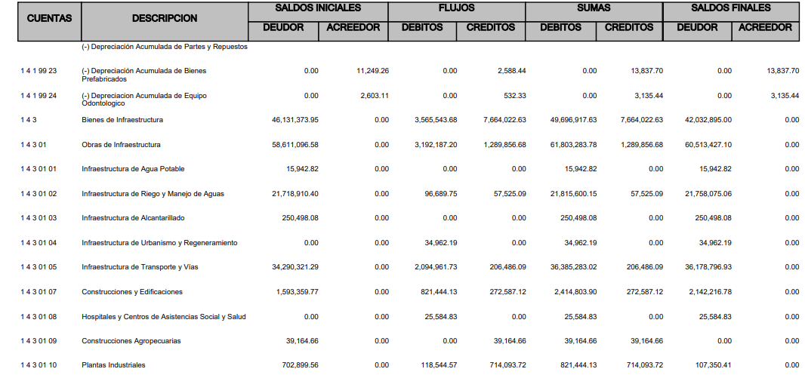
NTCG 12 Bienes de Infraestructura
Información a Revelar
El valor en libros, detallando: Adiciones; b) Disminuciones; c) Depreciación; d) Deterioro; e) Otros cambios
✓ El método de depreciación y valores de vida útil utilizados.
✓ El tratamiento de los costos posteriores y de los gastos por reparación o mantenimiento para infraestructura.
eSIGEF

Slide 23
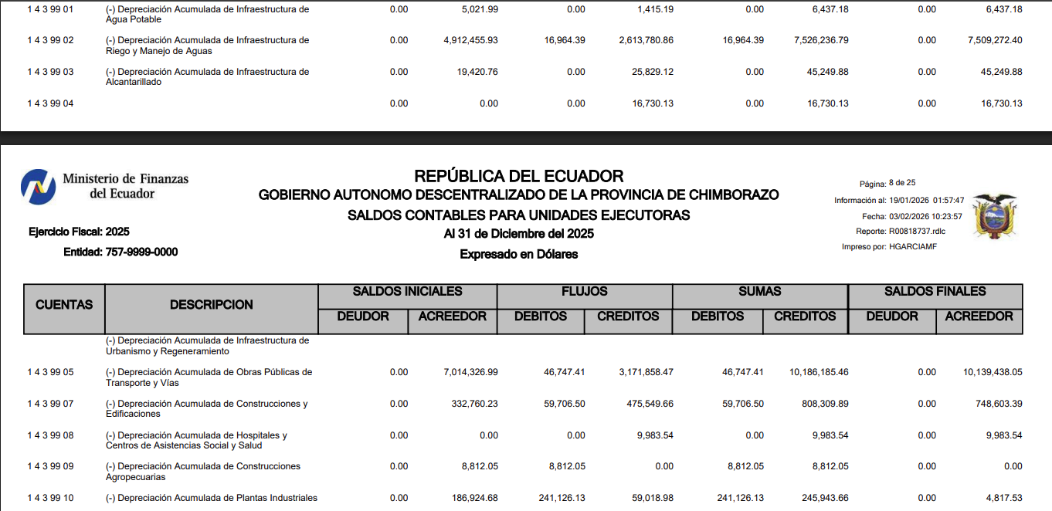
NTCG 12 Bienes de Infraestructura
Información a Revelar
✓ El valor en libros de Bienes de Infraestructura que, estando totalmente depreciados, se encuentren todavía en uso.
✓ El valor en libros de Bienes de Infraestructura que, retirados de su uso, se mantengan para su disposición.
✓ El valor del deterioro acumulado y las reversiones de éste (si hubiere) detallando circunstancias o eventos que generó el hecho económico.
eSIGEF

Slide 24
NTCG 12 Bienes de Infraestructura
eSBYE

Slide 25
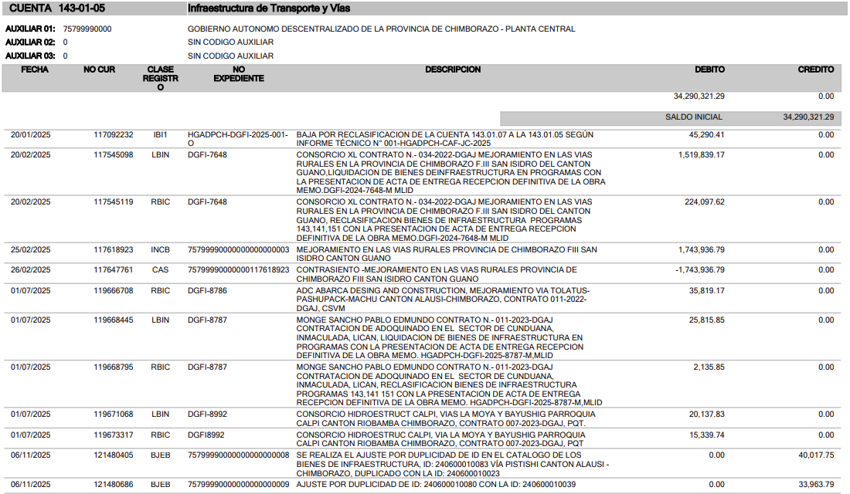
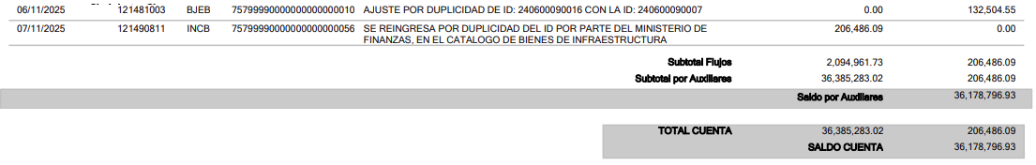
NTCG 12 Bienes de Infraestructura
ADICIONES
DISMINUCIONES

Slide 26
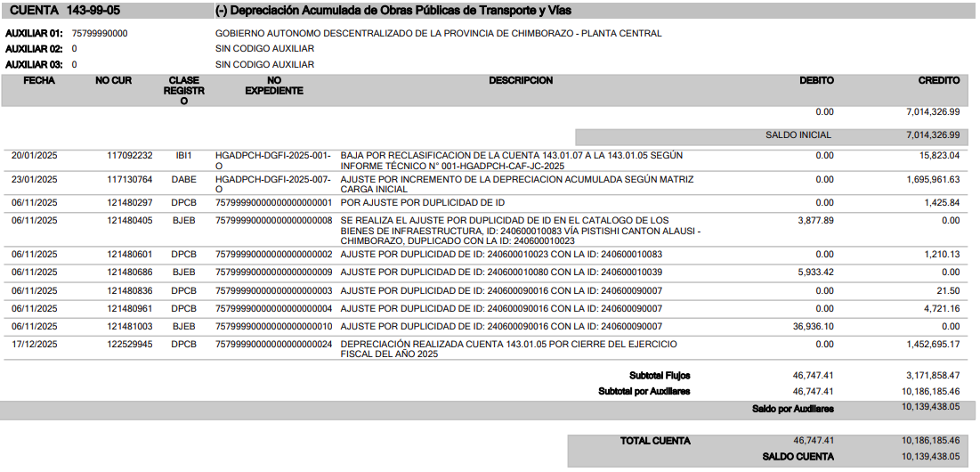
NTCG 12 Bienes de Infraestructura
DISMINUCIONES
ADICIONES

Slide 27
NTCG 12 Bienes de Infraestructura
En la cuenta contable 143.01.05 Infraestructura de Obras Públicas de Transporte y Vías presenta un saldo Inicial de $34.290.321,29 en el que consta las Adiciones por un valor de $2.094.961,73 y Disminuciones por $206.486,09.
Las Adiciones corresponden a Mejoras y Mantenimientos Mayores por $1.841.049,38 más Reclasificaciones por $253.912,35 ($2.094.961,73).
Se reconocieron hechos económicos por concepto de regulaciones por duplicidad en este tipo de bienes, ocasionando un disminución equivalente a $206.486,09.
Respecto a la Depreciación Acumulada registra un Saldo Inicial en la cuenta contable 143.99.05 por $7.014.326,99, Disminuciones por $ 46.747.41 y Adiciones por $3.171.858.47, generándose un Saldo Final de $ 10.139.438,05.
El Valor en Libros para este tipo de bienes es $26.039.358,88 (Valor Contable $36.178.796,93 – Depreciación Acumulada $10.139.438,05 – Deterioro Acumulado $0,00).
El método de depreciación utilizado en base a la normativa legal vigente fue el método de línea recta, con una vida útil de 15 y 20 años.
La Entidad no posee bienes de Infraestructura que, estando totalmente depreciados, se encuentren todavía en uso.
Información a Revelar
Resumen del movimiento contable de la cuenta de Obras Públicas de Transporte y Vías
Cuenta Contable | Saldo Inicial | (+) Adiciones | (-) Disminuciones | (=) Saldo Final
143.01.05 | 34.290.321,29 | 2.094.961,73 | 206.486,09 | 36.178.796,93
Resumen del movimiento contable de la cuenta de (-) Depreciación Acumulada de Obras Públicas de Transporte y Vías
Cuenta Contable | Saldo Inicial | (+) Adiciones | (-) Disminuciones | (=) Saldo Final
143.99.05 | 7.014.326,99 | 3.171.858,47 | 46.747,41 | 10.139.438,05

Slide 28



